Slide 1
Bonjour!
jeudi, le dix-sept novembre

Slide 2
Travail de cloche
Combien de kilogrammes de dinde mangerez-vous pendant les vacances de la fête de l’action de grâce?

Slide 3
Bonjour!
jeudi, le dix-sept novembre

Slide 4
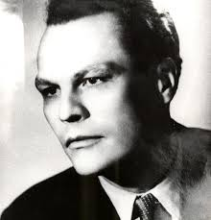
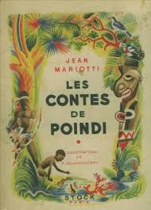
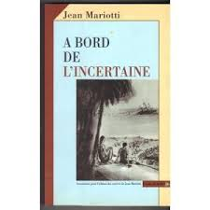
Jean Mariotti (1901 – 1975) était écrivain qui habitait Nouvelle Calédonie qui écrivait des recueils des contes polynésien et aussi des œuvres philosophique

Slide 5
les devoirs

Slide 6
l’ange de la musique

Slide 7
Lisons!

Slide 8
Devoirs

Slide 9
Billet de sortie
Qui vous inspire?

